Slide 1





SYSTEM FALA
W POMORSKIEM
STAN REALIZACJI PROJEKTU ORAZ PLANY
Konferencja prasowa
Gdańsk, 27.06.2024 r.

Slide 2








ZAMAWIAJĄCY ORAZ WYKONAWCA

Slide 3














PARTNERZY PROJEKTU
Gmina Miejska Tczew
Gmina Miasto Lębork
Gmina Miejska Chojnice
Gmina Miasta Puck
Gmina Władysławowo

Slide 4
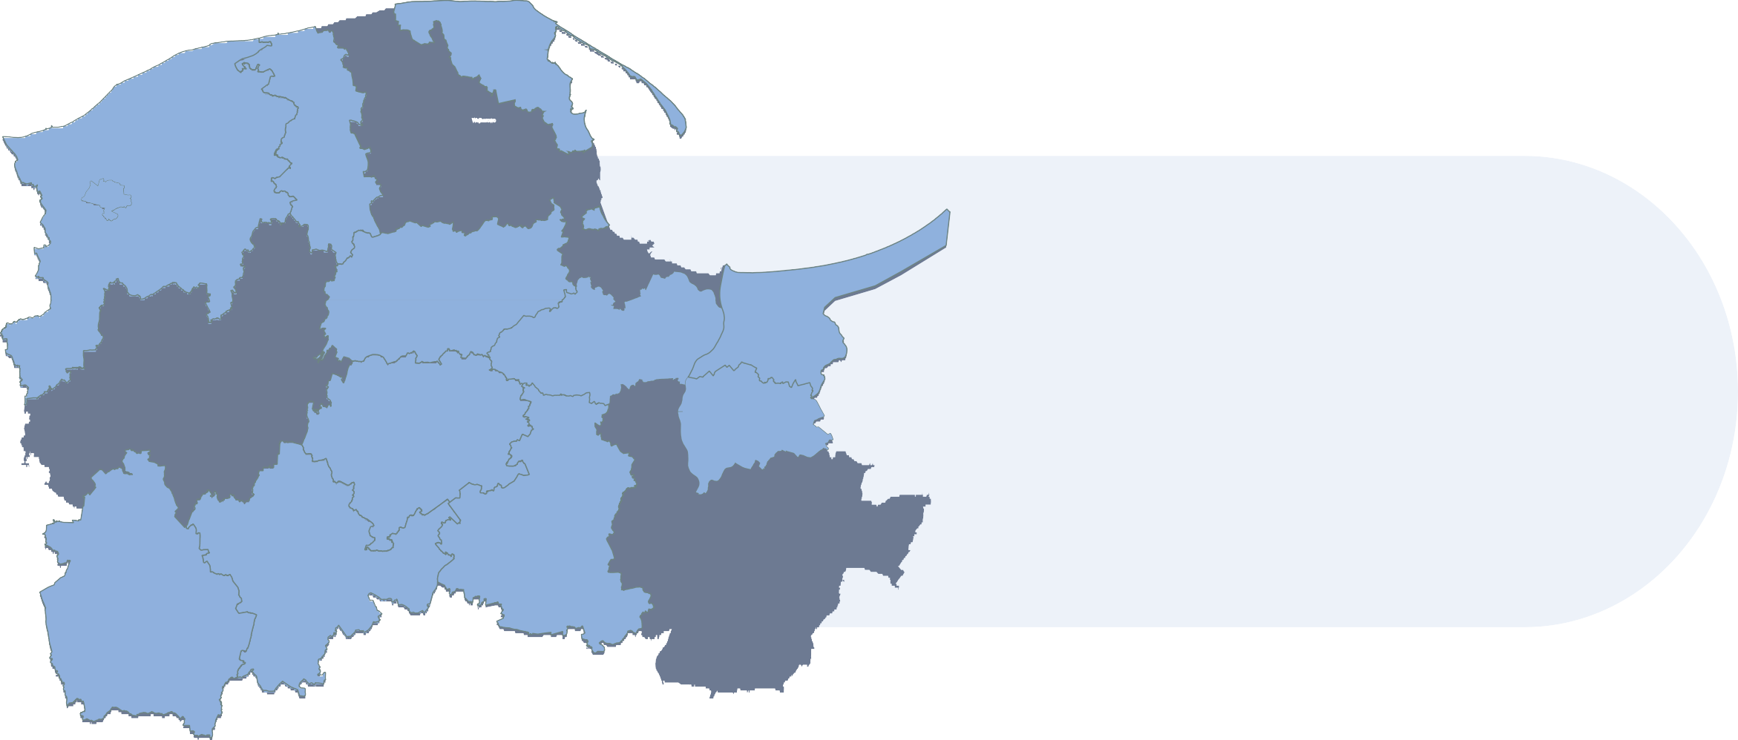
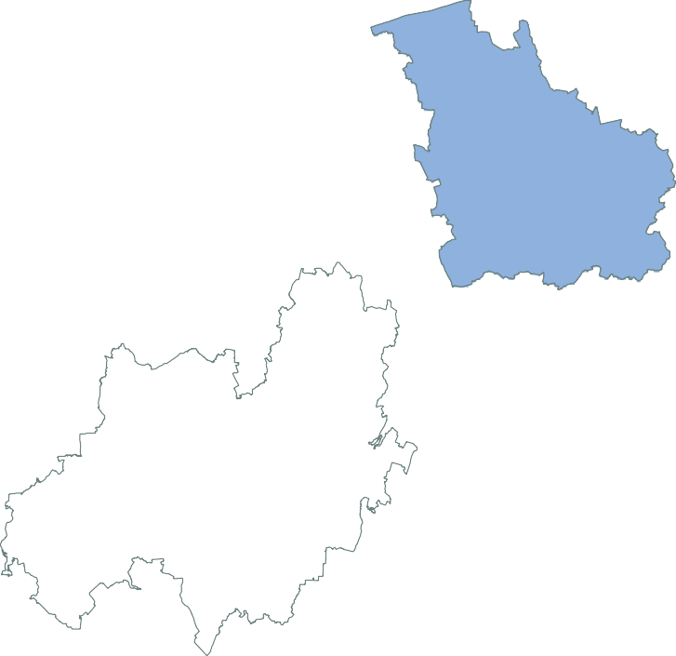
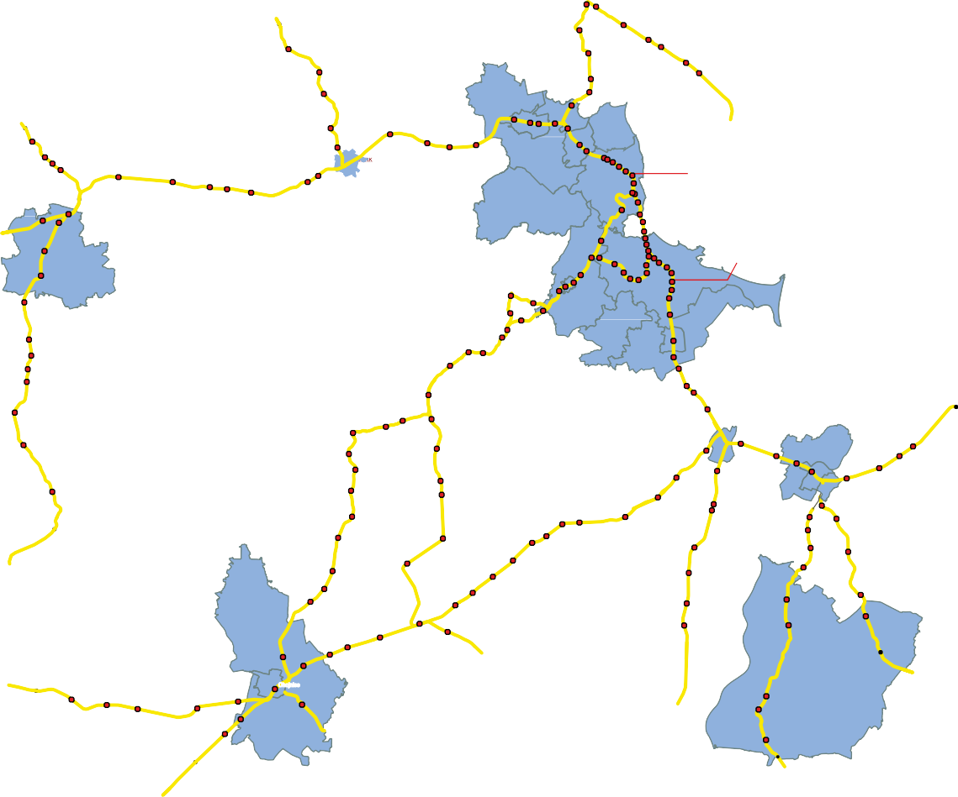
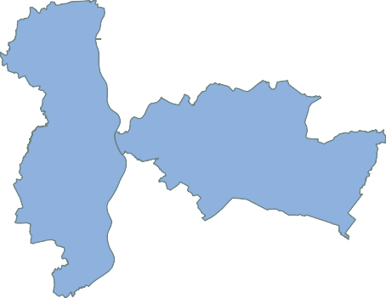
ZASIĘG TERYTORIALNY
WŁADYSŁAWOWO
PUCK
WEJHEROWO
LĘBORK
SŁUPSK
GDYNIA
GDAŃSK
TCZEW
CHOJNICE

Slide 5
PRIORYTET SYSTEMU FALA
ZINTEGRUJE KOLEJ ORAZ TRANSPORT MIEJSKI
W ZAKRESIE SPRZEDAŻY BILETÓW
W SKALI WOJEWÓDZTWA
TYTUŁ DOFINANSOWANEGO PRZEZ UE PROJEKTU:
BUDOWA ELEKTRONICZNEJ PLATFORMY ZINTEGROWANYCH USŁUG MOBILNOŚCI

Slide 6
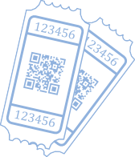





WARUNKI WDROŻENIOWE
OKOŁO 300 ULG
PONAD 100 TARYF
9 ORGANIZATORÓW, 16 OPERATORÓW, 4 ZARZĄDCÓW INFRASTRUKTURY KOLEJOWEJ

Slide 7




GRUPA DOCELOWA
LICZBA PODRÓŻY
W WOJEWÓDZTWIE POMORSKIM
OKOŁO 300 ULG
255,9
mln
71,1
mln
2023
2022

Slide 8




UŻYTKOWNICY
45 201
ZAŁOŻONYCH KONT
9 300
ZAMÓWIONYCH KART FALA
29 433
POBRAŃ
APLIKACJI
stan na 25.06.2024 r.

Slide 9
TESTOWA SPRZEDAŻ BILETÓW
363 tys.
(stan na 25.06.24)
105 tys.
(prognoza na czerwiec)

Slide 10
KANAŁY SPRZEDAŻY

Slide 11



DOCELOWE KORZYŚCI
Jeden system na całe województwo
Bardzo łatwy dostęp do biletów
Proste płatności zbliżeniowe
Wszystkie bilety w jednym miejscu​
Łatwość użytkowania dla turystów
Planer podróży
  Zautomatyzowany system rozliczeń
  Możliwość integracji z innymi usługami
  Możliwość integracji taryfowej
  Ujednolicanie informacji pasażerskiej
  Nowoczesne urządzenia
  i oprogramowanie do poboru opłat
  Dostęp do danych umożliwiających modelowanie siatki połączeń
  Ułatwienie budowy nowych ofert taryfowych
PASAŻEROWIE
SAMORZĄDY
ORGANIZATORZY / PRZEWOŹNICY

Slide 12




CELE NA 12 MIESIĘCY
Optymalizacja z FALĄ
FALA na kolei
FALA w Wejherowie
FALA + Karta Mieszkańca
FALA + MEVO
FALA + Karta Turysty
FALA + legitymacje
Konto Firmowe z FALĄ

Slide 13
Dziękujemy

